Slide 1
表紙

Slide 2

自己紹介
１

Slide 3
目次
制作作品紹介
コンソールによる制作
スクリーンセーバー
３Dステージ制作（個人）
３Dステージ制作（チーム）
２Dシューティングゲーム制作
２Dアクションゲーム制作
３Dアクションゲーム制作
秋のハッカソン（短期間チーム制作）
イベントへの参加
情ビキャラバン(学内ゲーム大会)
制作ゲーム発表会
オープンキャンパススタッフ
秋のハッカソン
２

Slide 4

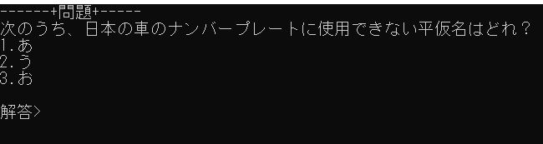
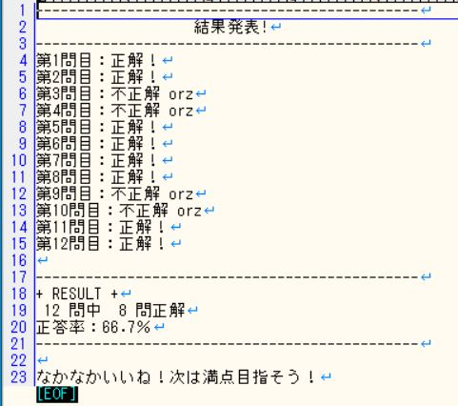
制作作品紹介
Win32コンソールアプリによる制作
「クイズゲーム」
.txtファイルを読み込み、問題文と選択肢を 表示し、数字入力で回答
解答結果を別の.txtファイルへ出力し、正解数、 正解率、正解率による評価を表示する
結果を表示
３

Slide 5
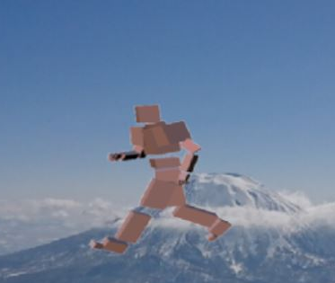
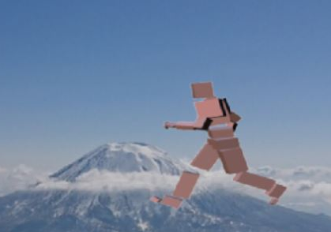
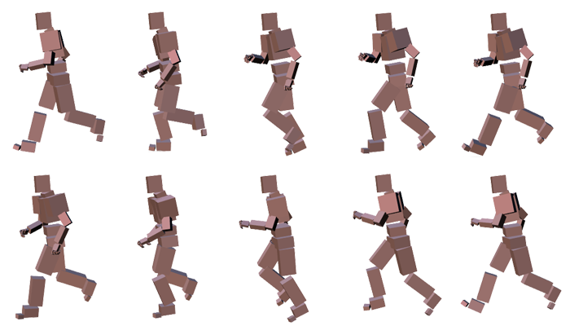
Win32プロジェクトによる制作
「ランニングマン」
走るアニメーションと キー入力によるポリゴンの移動処理
キー操作で 位置を移動する
アニメーションを自動で再生
１
２
３
４
５
６
７
８
９
10
設定したテクスチャ座標を数字の順番に移動する
４

Slide 6
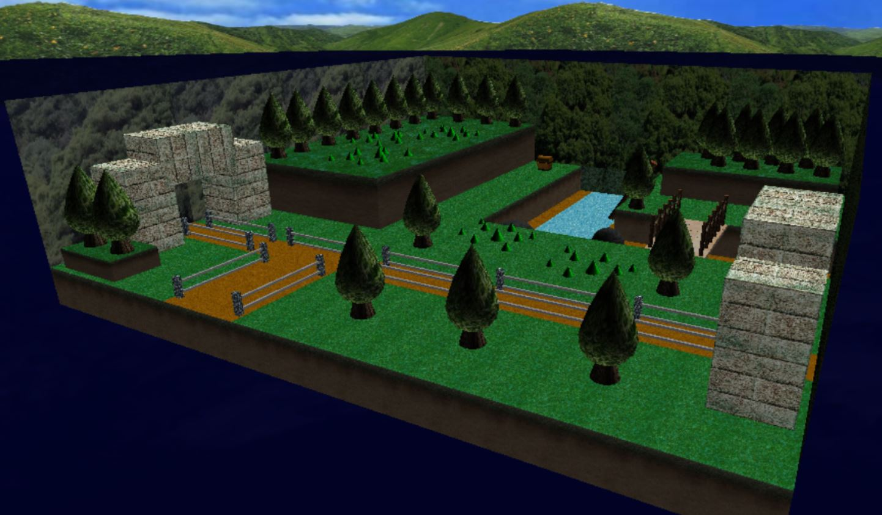
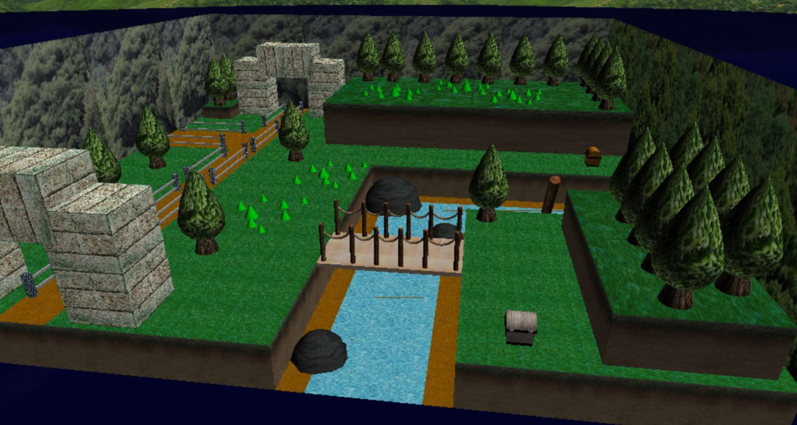
「メタセコイア」(３Dモデリングツール)と 「モデルビューワー」ツールによる ３Dステージ制作（個人制作）
公園 ステージ
制作期間：約1ヶ月
RPGにありそうな公園をイメージ
木、宝箱、川に掛かる橋などのモデルを 制作・配置
最初の頃の配置ではどのくらいの位置に 配置すればよいか、数値を変えては確認する という位置調整作業を繰り返していた。
５

Slide 7
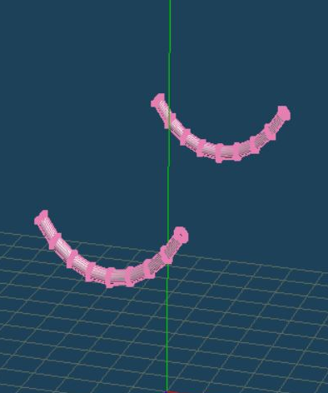
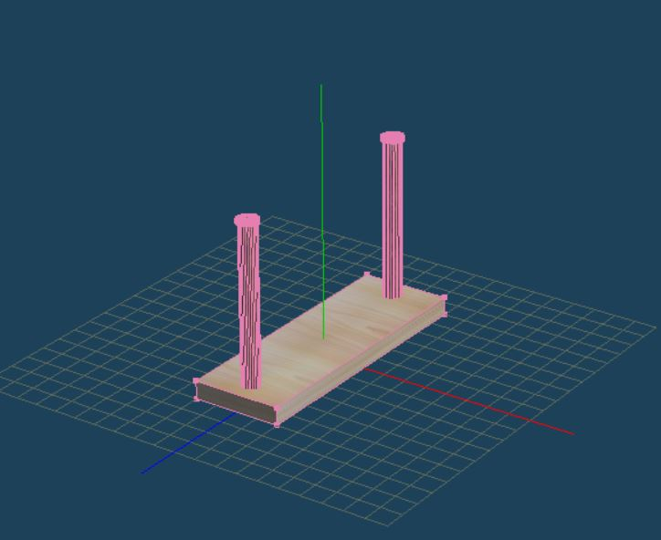
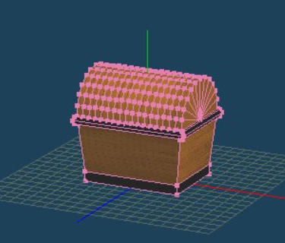
橋はパーツで分け、異なる幅でも配置できるよう作成
モデルの制作には、あらかじめ 決めた規格で大きさを決め、 設計図にあたるものを作成しておくと作業がしやすくなると感じた。
橋のロープ、
踏板etc…
６

Slide 8
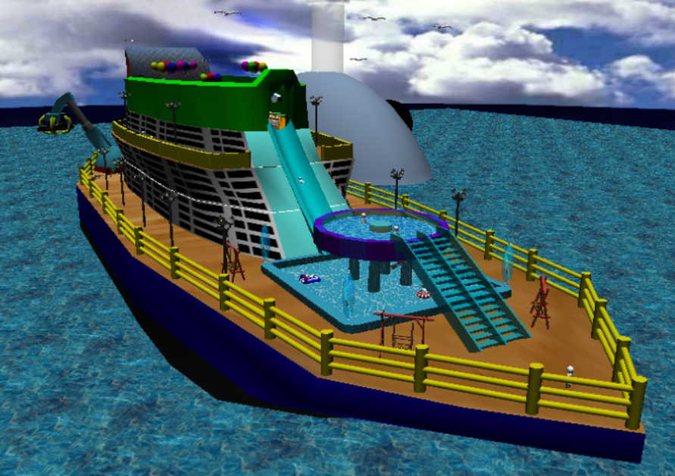
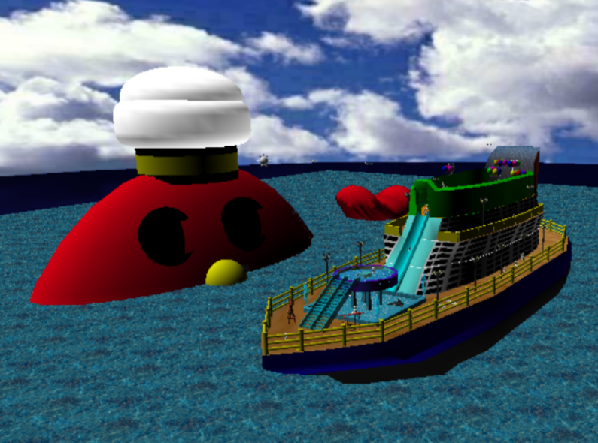
「メタセコイア」(３Dモデリングツール)と 「モデルビューワー」ツールによる ３Dステージ制作（チーム制作）
制作人数：5人
制作期間：約３週間
豪華客船をモチーフに制作
担当した作業
客船本体のデザイン・モデリング
他メンバーの制作したモデルを含め、 全オブジェクトの配置
７

Slide 9
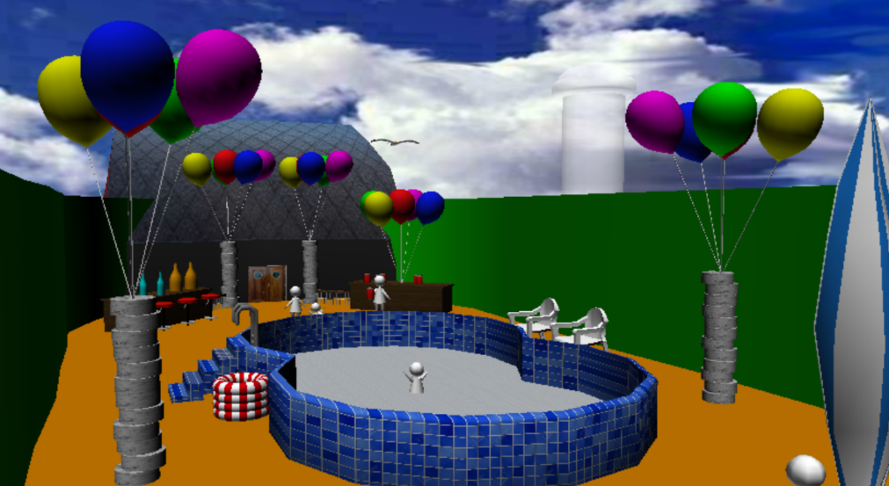
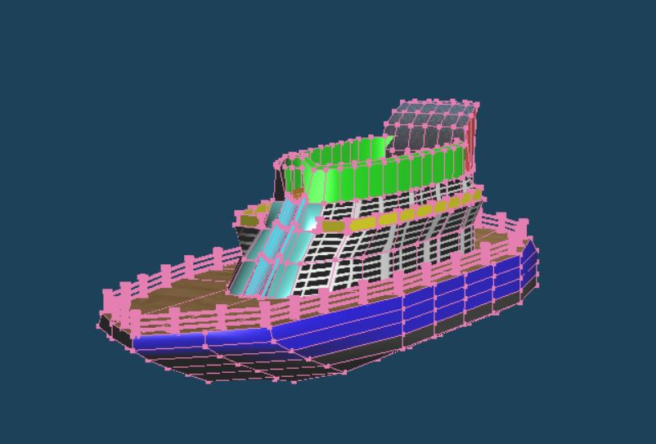
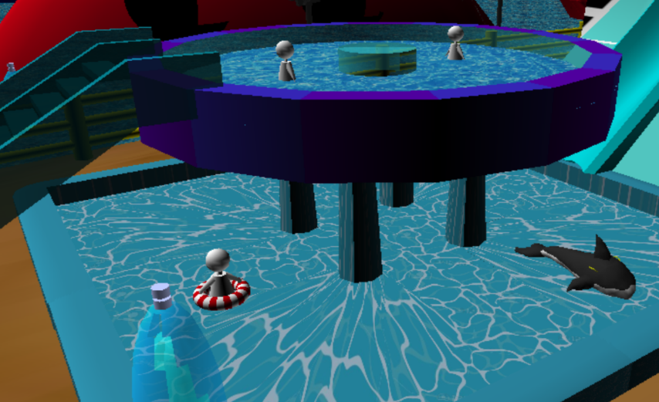
船本体
船上のプール
初めて取り組むチーム制作
制作の進捗や配置について、班員と 話し合って作業し、作ったモデルの 大きさが合わない等の問題点もあった。
配置の工夫やサイズの調整依頼をして、違和感を解消するようにした。
８

Slide 10

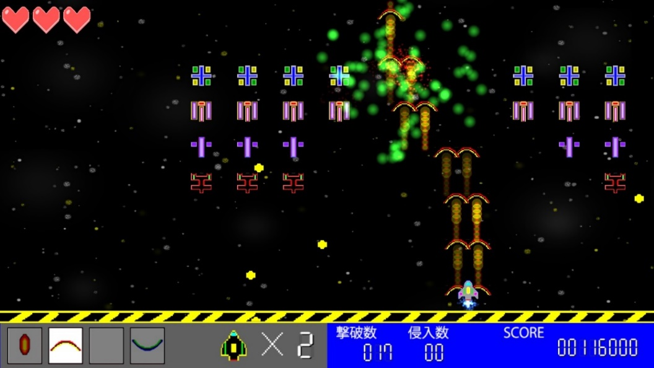
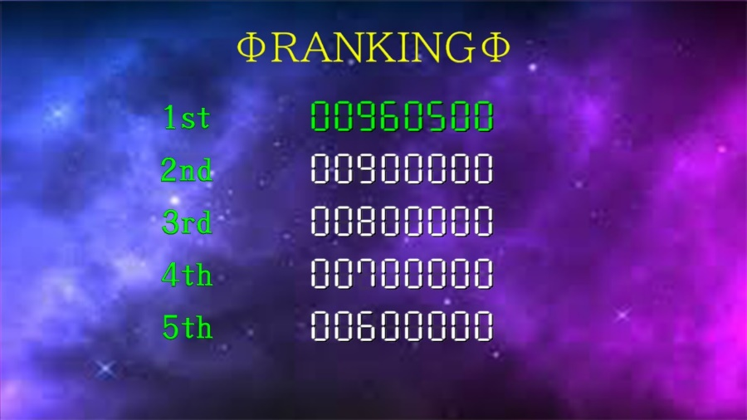
２Dシューティングゲーム制作
制作期間：約3か月（令和2年6月下旬～9月下旬）
制作環境：visual studio 2015(DirectX)
初の個人制作ゲーム作品
作品名「GATE KEEPER」
「インベーダーゲーム」をモチーフに制作した 縦スクロールシューティング
ランキング画面の実装
９

Slide 11
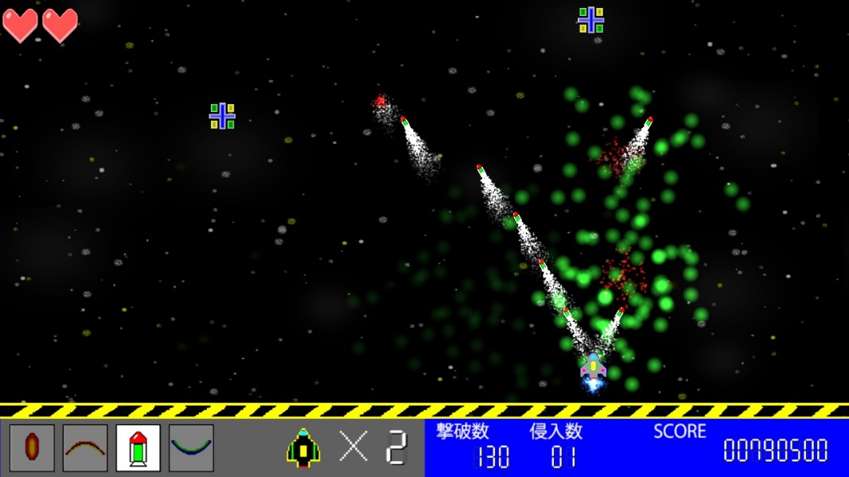
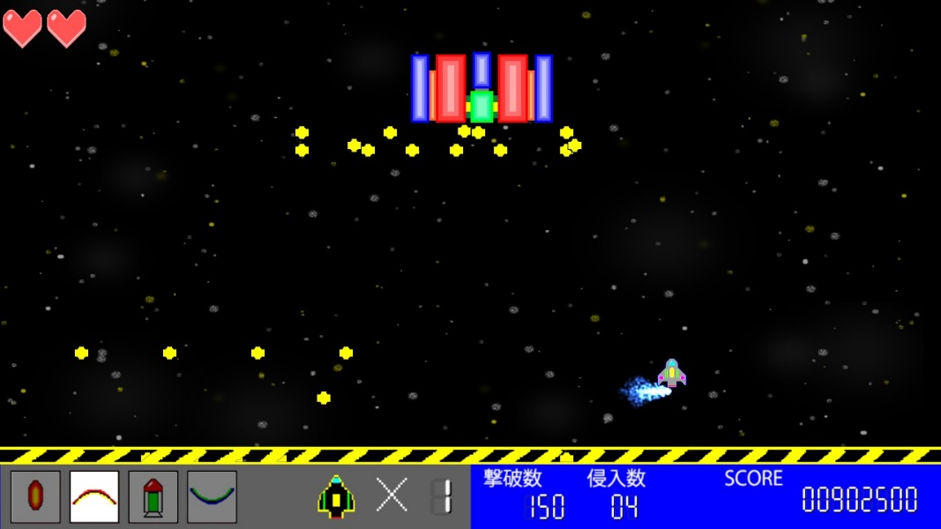
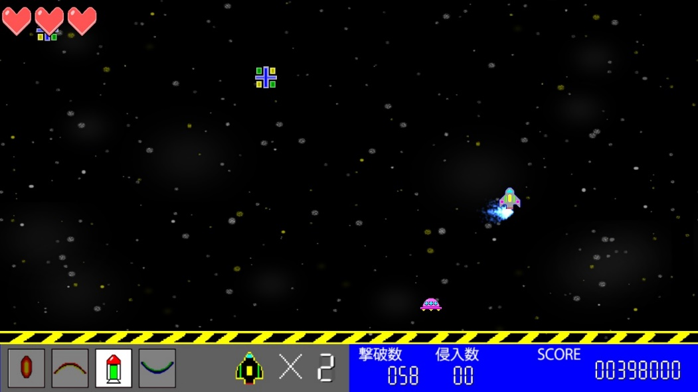
２Dシューティング
被弾・爆発等にパーティクル エフェクトを使用
アイテムの取得状態に応じて、 武器を切り替えられる
×2
防衛ラインに近い敵を 倒せば、 獲得スコアが 倍増する
×3
×4
パーティクルの制御やランキング画面、 ポーズ画面の導入等といった今後の ゲーム制作に関する根幹となる部分の実装に大きく成果が得られた作品となった。
10

Slide 12
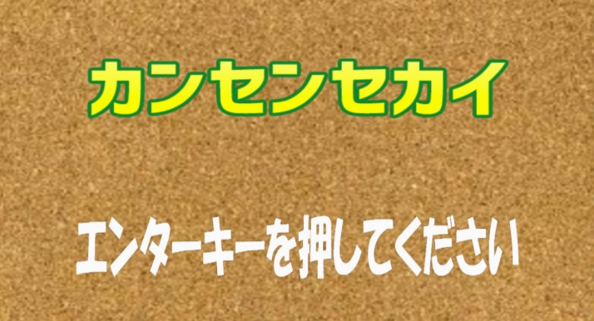
秋のハッカソン（チーム制作イベント）
令和2年10月9日に開催
制作時間：10時間
チーム人数：4人
制作環境：visual studio 2015(DirectX)
制作テーマ
「ソーシャルディスタンス」
「あまりコントローラーに触れずにプレイできる」
担当した作業
タイトル画面、チュートリアル画面、ポーズ画面、リザルト画面、ランキング画面の実装
一部テクスチャの作成
作品名
『カンセンセカイ』
主人公のウイルス感染を回避しながら 外出するというテーマ
カプセル薬を弾に見立てた、 「ワンボタン式シューティングゲーム」
11

Slide 13
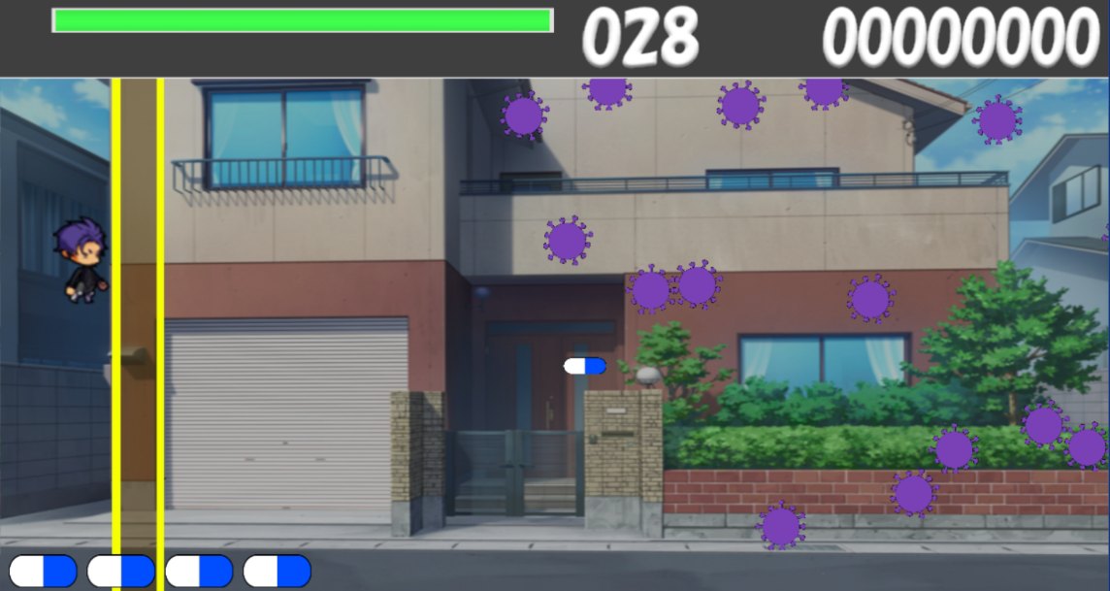
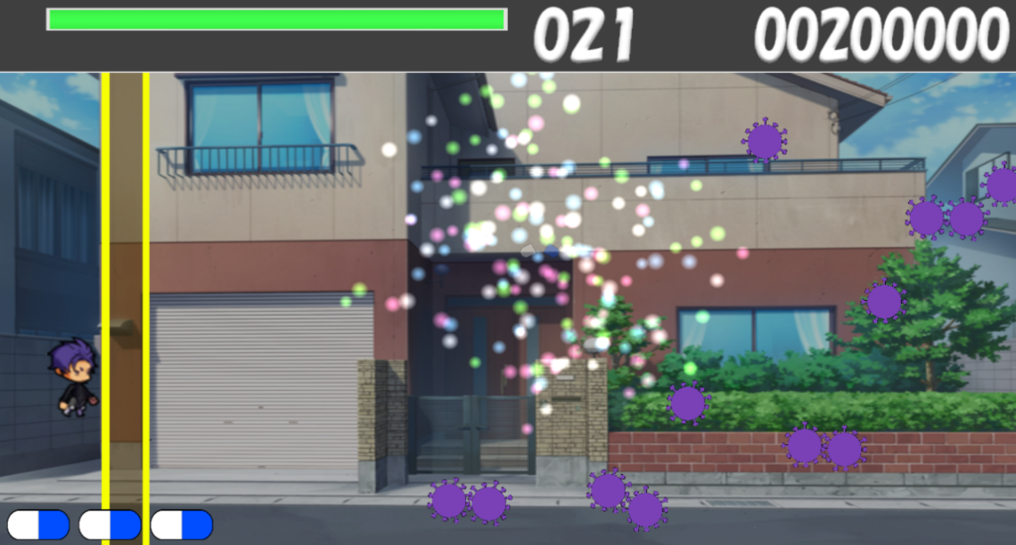
ハッカソン
操作は 弾発射と 起爆のみ
自動で 上下移動を行う
10時間という短い時間でのチーム制作で、役割分担はもちろんのこと、 効率よく作品の完成を目指していくには、 どう作業すればよいか考えることが出来た。
自分の担当した作業では、 ゲームの雰囲気に合うように背景・BGMの選別を行い、各画面の遷移を実装した。
12

Slide 14

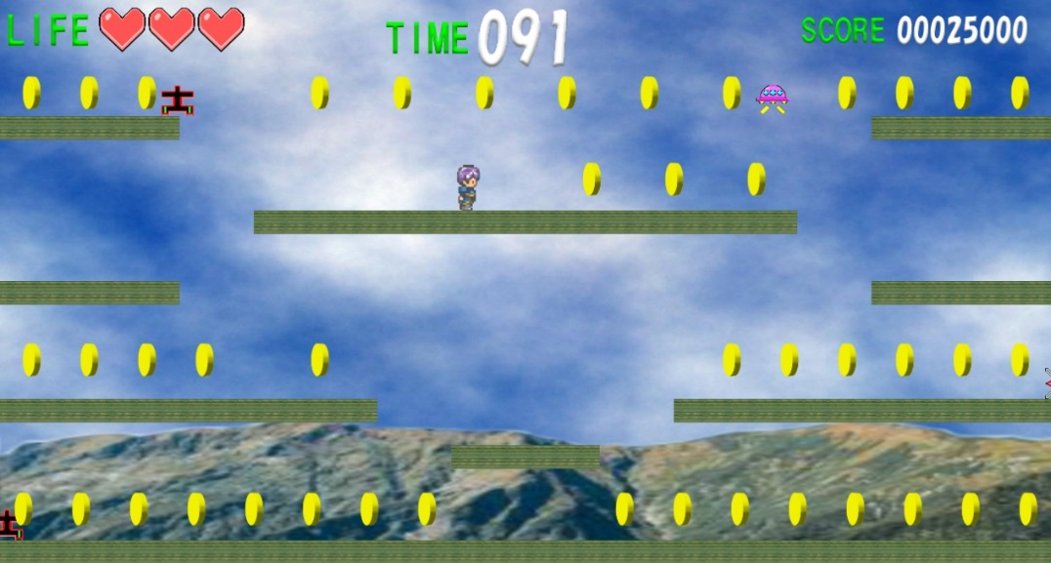
２Dアクションゲーム制作
制作期間：約1か月（令和2年10月上旬～11月初め）
制作環境：visual studio 2015(DirectX)
作品名「COIN GETTER」
「マリオブラザーズ」をモチーフに制作
足場や壁といったステージとキャラクターの当たり判定を移動する足場にも対応するよう実装した。
13

Slide 15
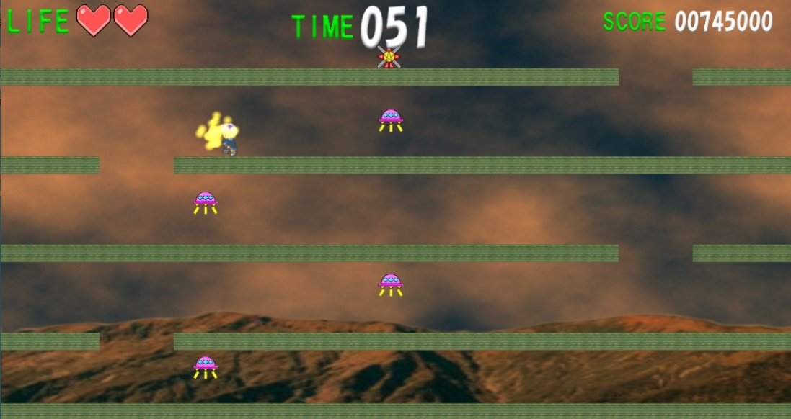
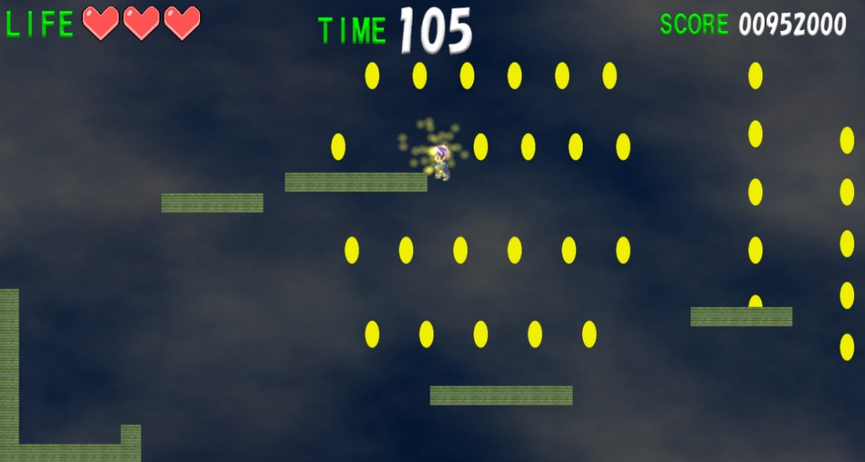
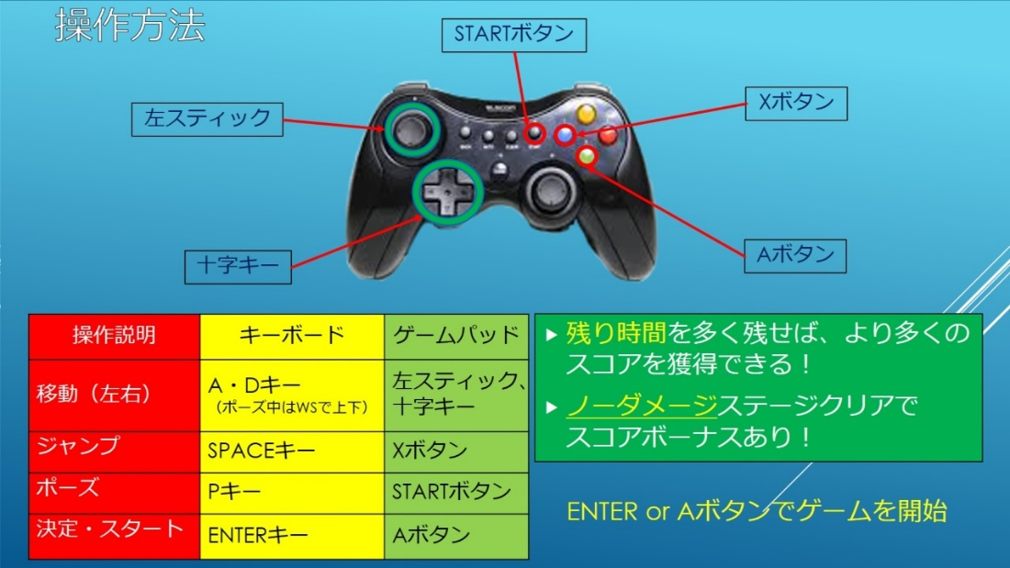
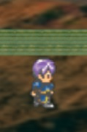
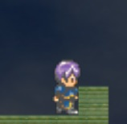
ステージを複数実装
コインの獲得と残り時間・体力で スコアを加算する
ゲームパッドによる操作を実装
足場や壁に上下左右から ぶつかる当たり判定
14

Slide 16
３Dアクションゲーム
現在制作中
キャラクター画像
ステージ俯瞰図
15

Slide 17
３Dアクション
16

Slide 18

イベントへの参加
ゲーム制作作品発表会
17

Slide 19
17

Slide 20
イベントへの参加
情ビキャラバン（学校内ゲーム大会）
17

Slide 21
18

Slide 22
オープンキャンパス
19

Slide 23
オープンキャンパス
20

Slide 24
裏表紙

